Slide 1
Методическое объединение воспитателей и классных руководителей
Тема: «Воспитание семейных ценностей»
Урок-презентация:
«Дом вести - не рукавом трясти»
Воспитатель: Т.Л.Яковлева
Социальный педагог: К.И.Малахова

Slide 2
Цели:
формировать представления о ведении домашнего хозяйства; обязанностях членов семьи;
развивать навыки анализа, обобщения, использования жизненного опыта и знаний, полученных на других занятиях и практике;
формировать азы семейного воспитания, активной жизненных позиций, воспитывать уважение к труду членов семьи.

Slide 3
Планируемый результат:
Получат знания о ведении домашнего хозяйства;
Научатся распределять домашние обязанности членов семьи;
Закрепят навыки работы в коллективе.

Slide 4
Оборудование:
Мультимедиа;
Презентация;
Конверты с заданиями;
Схемы;
Фломастеры;
Корона;
Кукла Домовой.

Slide 5
Проект воспитательного часа:
«Дом вести – не рукавом трясти»

Slide 6

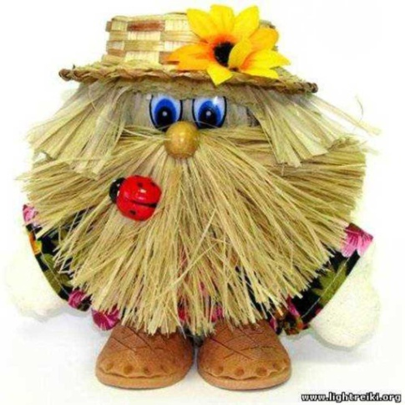
Ход занятия:
Организационный момент:
Приветственное слово (на фоне музыки):
«Здравствуйте те, кто весел сегодня,
Здравствуйте те, кто грустит.
Здравствуйте те, кто общается с радостью,
Здравствуйте те, кто молчит.
Улыбнитесь, пожалуйста, те, кто готов работать сегодня с полной отдачей, здравствуйте!»
Приход сказочного героя.

Slide 7
Подготовка к основному этапу
Притча «Ладная семья»
В одном селе жила семья из 100 человек. В ней царила особая атмосфера мира, согласия и взаимопонимания. Никогда здесь ни ссорились, ни ругались. Этот слух дошел до правителя страны. Решил он проверить, так ли это на самом деле. Приехал владыка в село, нашел главу семьи и спросил о том, как ему удается сохранять гармонию между близкими людьми. Старик взял лист бумаги, долго на нем писал, а потом вручил его правителю. На бумаге было начертано 3 слова: "Любовь", "Терпение" и "Прощение". «И это все?» - удивился правитель. На что старик ответил: «Да! Это основа не только хорошей семьи, но и мира в целом…»-

Slide 8
Работа с пословицами.
Задание: собрать пословицы
Вопрос: какая из пословиц говорит о сложности ведения домашнего хозяйства?
Горе тому | и дело найдется
Деньги | кто не порядком живет в дому
На охочего работника | счет любят
В одиночку | не рукавами трясти
Хозяин добр - и дом хорош | не одолеешь и кочку
Дом вести | хозяин худ - и в доме то ж

Slide 9
Целеполагание
Сегодня на нашем занятии мы попытаемся научиться этому
Тема занятия «Дом вести – не рукавом трясти».
Для чего мы будем обсуждать эту тему? Сформулируйте цели занятия.
Дети формулируют цели занятия, используя опорные фразы:
-Мы узнаем….
-Мы научимся….

Slide 10


Актуализация опорных знаний
Информационная минутка
(словарная работа)
Распределение детей по группам

Slide 11
Игра «ДА\Нет»
№ | ДА | НЕТ
1 | Кот Матроскин из деревни Простоквашино – пример настоящего хозяина. | Дети не могут вносить свой вклад в ведение домашнего хозяйства.
2 | Домашнее хозяйство – это дом, домашние дела, предметы домашнего обихода. | Экономный человек – это жадный человек.
3 | Бытовая техника позволяет облегчить работу по дому. | Старуха из сказки «О рыбаке и рыбке» - идеал хозяйки.
4 | Члены семьи ведут общее хозяйство, живут в одном доме или квартире. | Чтобы достичь благополучия в доме, не обязательно быть трудолюбивым.
5 | Члены семьи объединяют свои доходы и расходуют их сообща. | Посуду должна мыть только мама.
6 | Без хозяина дом - сирота. | Сказочный Кощей, который «над златом чахнет» - рачительный хозяин.
7 | Совместный труд и ведение хозяйства - важная характеристика семьи. | Уютный дом – это дом, где много дорогих и красивых вещей.

Slide 12
Хозяин
Экономный,
расчетливый,
бережливый,
скупой,
жадный,
приветливый,
внимательный к людям,
справедливый ко всем,
грубый,
бережливый.

Slide 13
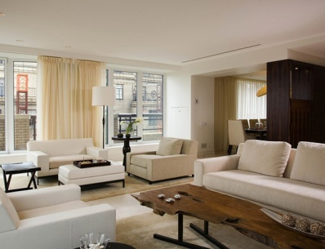
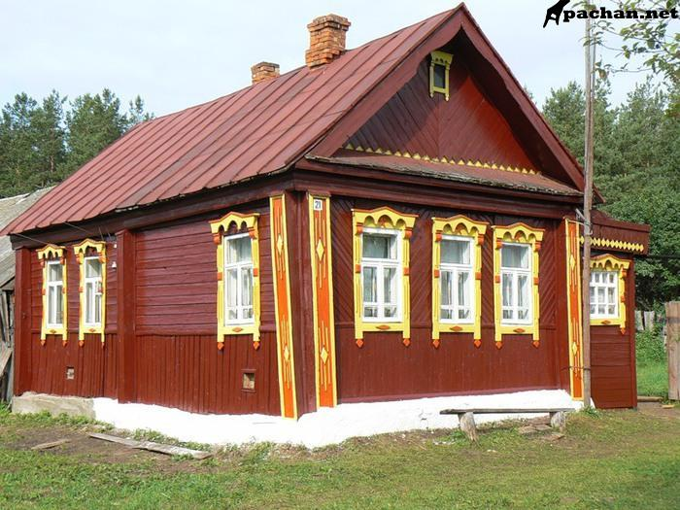
Усвоение новых знаний.
Правовая страничка.
Вопросы к детям:
в каком доме жить труднее? (ответ - в сельском).
Как справиться со всеми домашними
делами? (ответ - правильно распределять обязанности).
Помните сказку Теремок? (работа с младшими детьми)
Так и стали жить друзья в теремке:
Мышка-норушка – толокно толчет,
Лягушка-квакушка – пироги печет,
А петух на подоконнике – играет на гармонике,
Серый ёжик свернулся в клубок –
Он сторожит теремок
А как в ваших семьях распределяются обязанности?
работа со схемами (распределение обязанностей в семье)
демонстрация результатов работы

Slide 14
Работа с карточками (со старшими детьми)
Расставьте в нужной последовательности семейные траты (от самого необходимого к предметам, от которых можно отказаться):
1. Плата за Интернет
2. Покупка хрустальной люстры
3. Покупка дров
4. Покупка продуктов питания
5. Покупка холодильника
6. Покупка одежды
7. Плата за электричество, воду
8. Покупка золотого кольца
Обсуждение со старшими, младшие слушают.

Slide 15
Физминутка
Вопрос: а вы со всеми домашними обязанностями знакомы?
Проверим: физминутка - давайте изобразим:
1. как моют посуду
2. как белят или красят
3. как подметают пол
4. как моют пол
5. как колют дрова
Физминутка с музыкальным сопровождением.

Slide 16






Первичная проверка понимания
Путешествие по сказкам

Slide 17
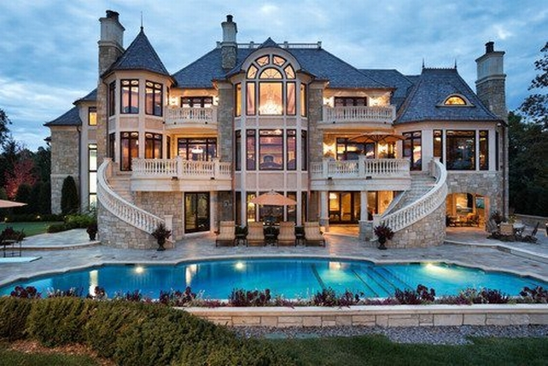
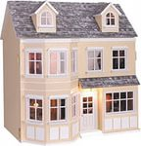
Закрепление знаний и способов действий
Работа в группах.
Игра «Построй свой дом»
Каждая группа представляет свой дом. Идет обсуждение.

Slide 18
Подведение итогов. Рефлексия.
Упражнение «Трон». Каждый выходит, садится на трон, одевает корону и рассказывает о доме своей мечты, о своей будущей семье, о распределении обязанностей в семье
Дорогие ребята! Сегодня вы побывали в роли хозяев дома. Вам понравилась эта роль? если вы хотите жить в теплом, уютном, комфортном доме, вам предстоит стать настоящими хозяевами в будущем. Для этого нужно активно участвовать в домашних делах, овладевать необходимыми для этого знаниями и умениями, ведь дом вести-не рукавом трясти.
Мы желаем вам удачи во всех делах, семейного счастья и достатка в доме.
Пусть в вашем доме будет мир,
Пусть невзгоды туда не заглянут.
Пусть семья ваша дружбою будет сильна.

